Slide 1
植物学课件（2025）
《植物学》第3版 马炜梁 主编
马炜梁 王幼芳 李宏庆等编著
高等教育出版社

Slide 2
1.P₂五界系统
2.P₃植物界的分类
3.P₅双名法的基本规则
4.P₁₅-P₁₆质体的种类及相互转变的规律
5.P₂₀-P₂₂理解细胞壁的结构特点及化学成分（重点）
6.P₂₄-P₂₅了解常见细胞后含物的种类及特点
7.P₂₉₋₃₀植物细胞生长及分化的概念
8.P₃₁-P₄₀理解植物组织类型及特点（重点）
9.P₄₂-P₄₃了解根的功能和类型
10.P₄₃-P₄₆根尖的发育（重点是细胞的分裂、壁面和排列方向的
关系）
11.P₄₆-P₄₈根尖的初生结构（重点）
12.P₄₈-P₅₀侧根的形成（了解）
13.P₅₀-P₅₂根的次生生长和次生结构（重点）

Slide 3
🞾依据生物的营养方式和进化水平
界级 系统 | 提出者 （时间） | 植物界 | 动物界 | 原生界 | 真菌界 | 原核界 | 非胞生 物界
二界 | 林奈 （1735） | ★ | ★
三界 | 海克尔 （1866） | ★ | ★ | ★
四界 | 魏泰克 (1959) | ★ | ★ | ★ | ★
五界 | 魏泰克(1969) | ★ | ★ | ★ | ★ | ★
六界 | 陈世骧 （1979） | ★ | ★ | ★ | ★ | ★ | ★
三域系统：细菌、古菌、真核生物 分子遗传学手段介入生物界的划分

Slide 4
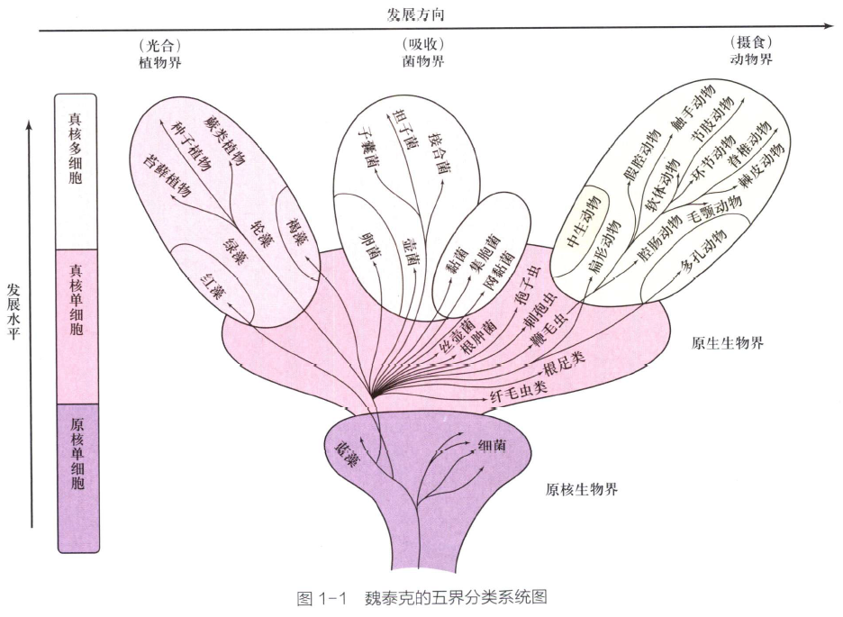

Slide 5
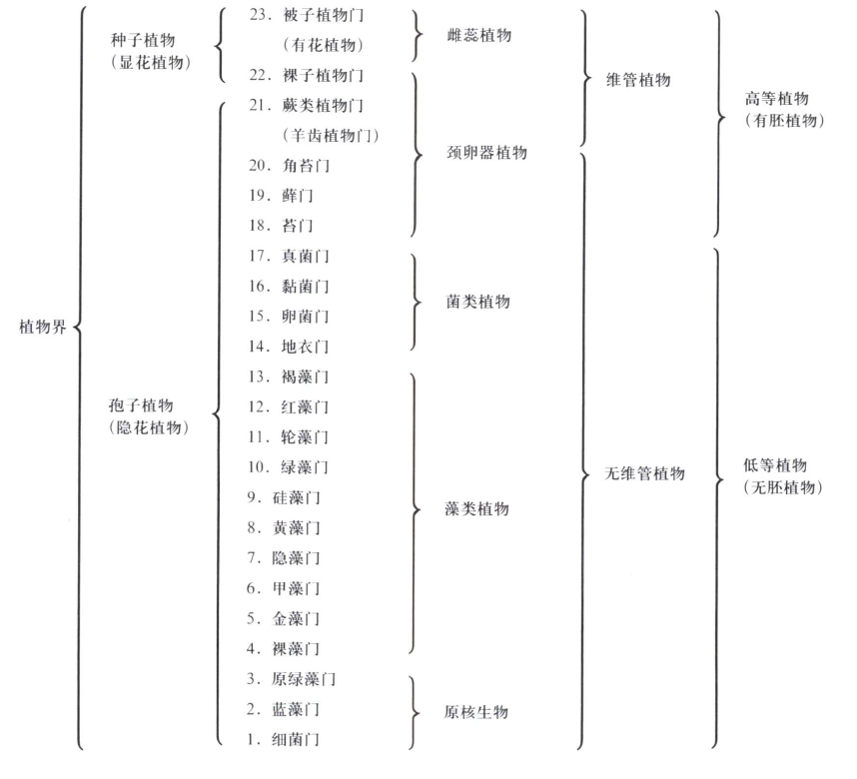

Slide 6
植物命名法
双名法与国际生物命名法规：
：用2个拉丁词或拉丁化形式的词给物种命名的方法，第1词为属名，为单数名词或名词化形容词，一格，首字母大写；第2词为种加词，多为形容词， 性、数、格与属名一致；少数为所有格的名词或同位名词。之后，要附上命名人姓氏缩写。
属名+种加词+命名人
如：银杏 Ginkgo biloba L. 水稻Oryza sativa L.;
龙葵Solanum nigrum L. ；白苋Amaranthus albus L.
胡萝卜Daucus carota L.; 洋葱Allium cepa L.
变种：白丁香 Syringa oblate Lindl. var. alba Rehd.
新组合名称：当归 Angelica sinensis (Oliv.) Diels

Slide 7
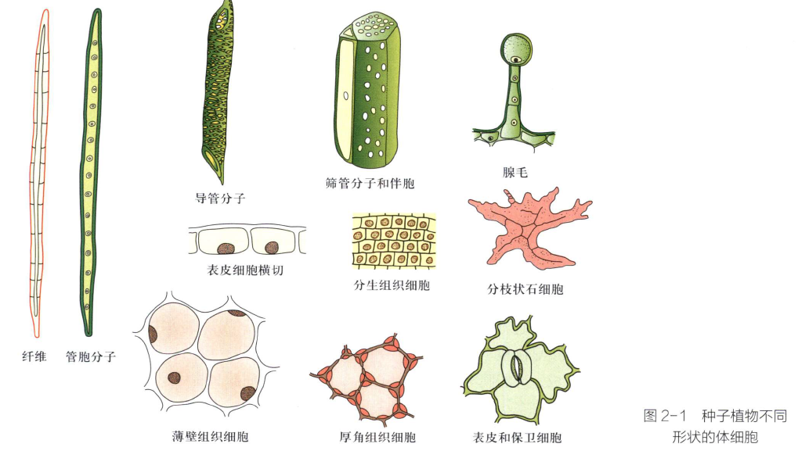
一、植物细胞的形状和大小

Slide 8
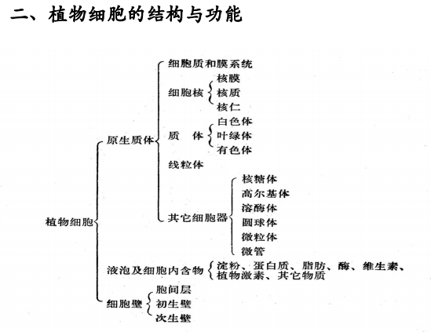

Slide 9
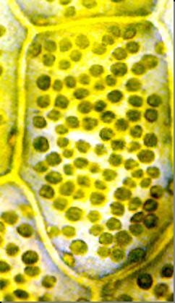
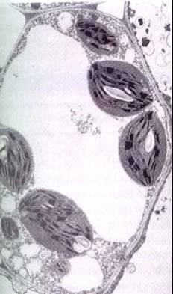
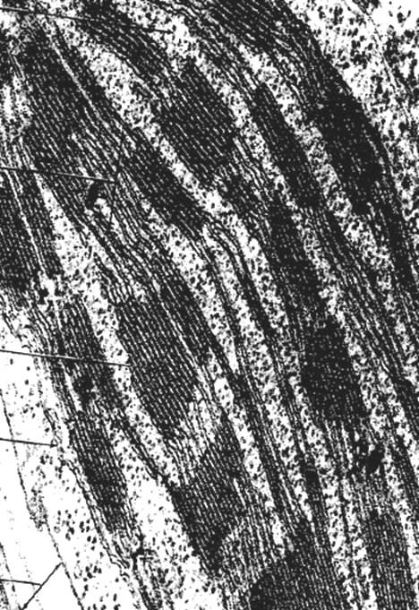
低倍电镜 高倍电镜
超微结构
（ultrastructure）
指在电子显微镜下能观察到的植物细胞内部结构，也称亚显微结构。
显微结构
（microstructure）
指在光学显微镜下能观察到的植物内
部结构。

Slide 10
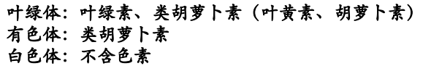
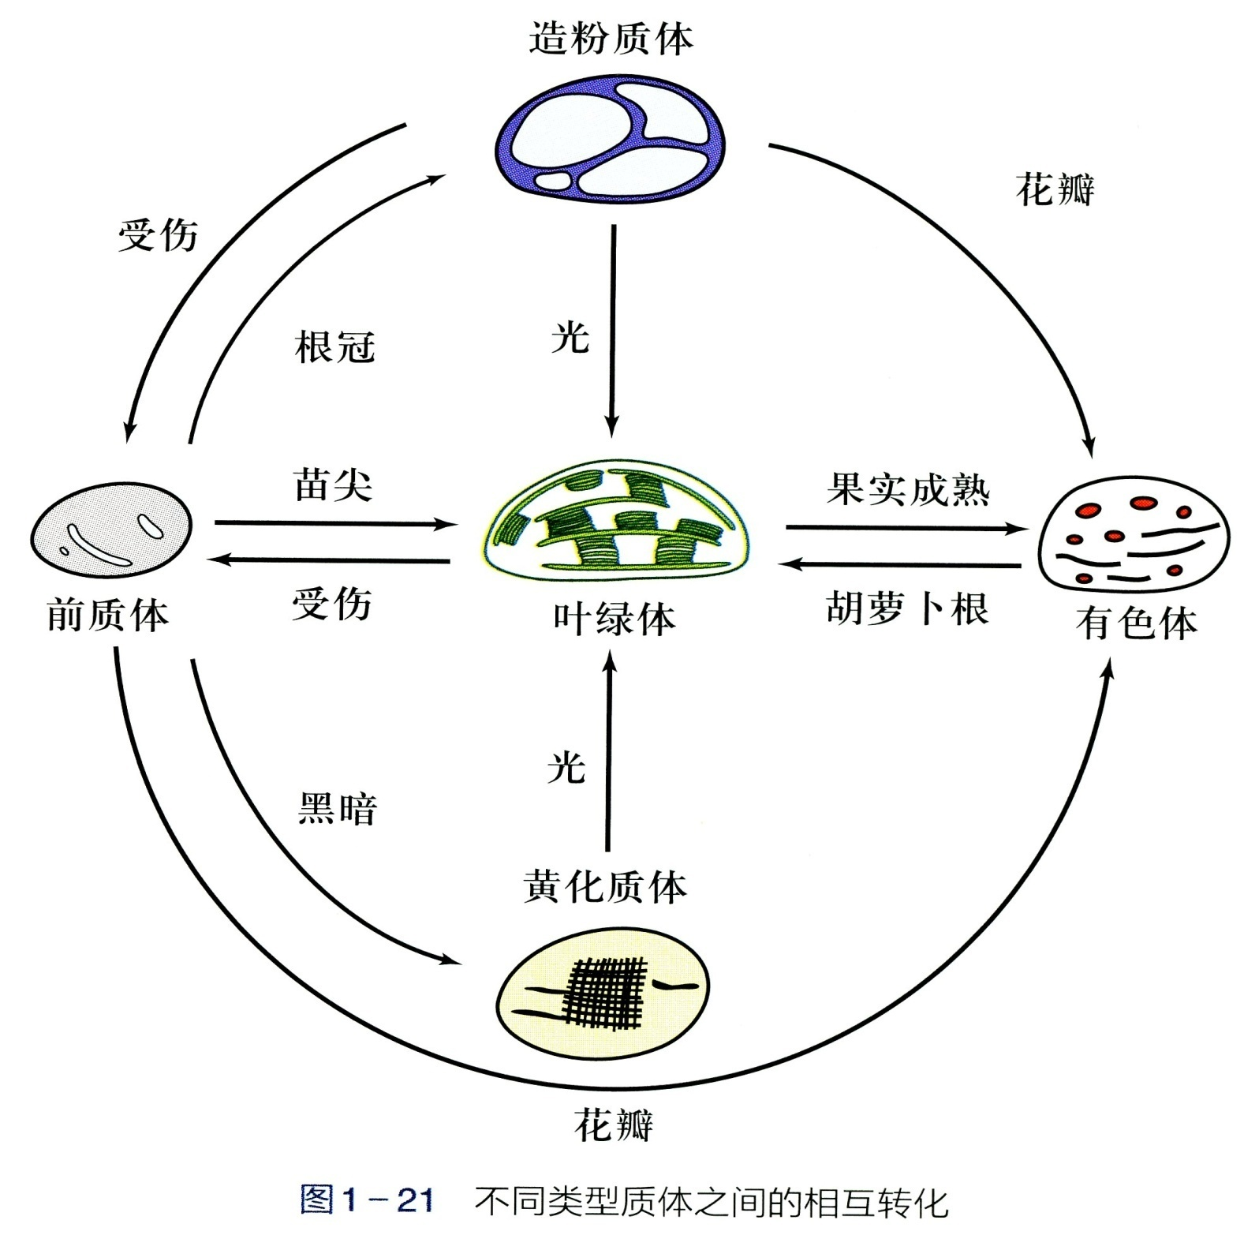
植物细胞的三大结构特征：质体 液泡 细胞壁
一、质体：是植物细胞特有的细胞器，与糖类的合成与贮藏相关。分为叶绿体、有色体与白色体3种。

Slide 11
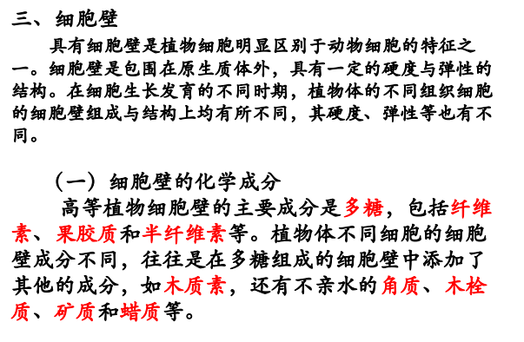

Slide 12
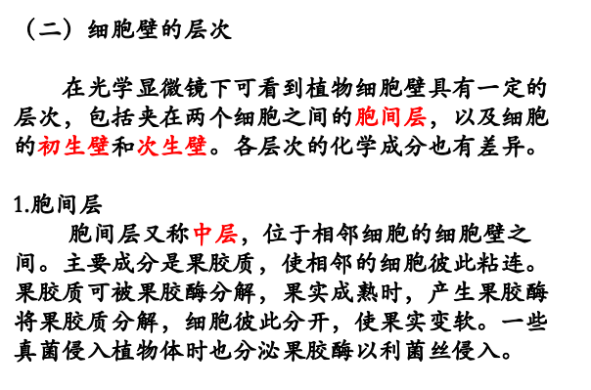

Slide 13
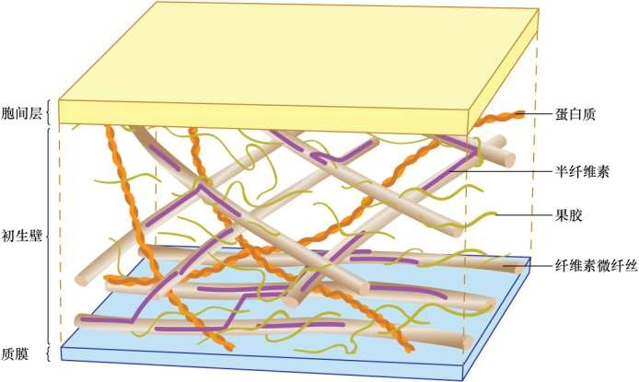
2.初生壁 细胞停止生长前形成，存在于胞间层内侧。
初生壁是在细胞生长过程中所形成的细胞壁，位于胞间层与质膜之间。一般比较薄，约1-3nm。初生壁中主要成分是纤维素和果胶质，还含有半纤维素和糖蛋白。这些非纤维素多糖和糖蛋白将纤维素的微纤丝交联在一起。纤维素的微纤丝呈网状，分布在非纤维素多糖的基质中，果胶质使得细胞壁有延展性，使细胞壁能随细胞生长而扩大。分裂活动旺盛的细胞、进行光合作用的细胞和分泌细胞等都仅有初生壁。有些细胞在停止生长后，细胞壁不再加厚就停留在初生壁的阶段。
三个独立而又相互作用的网络：
纤维素微纤丝和交联聚糖（半纤维素）网络
果胶网络
蛋白质网络

Slide 14
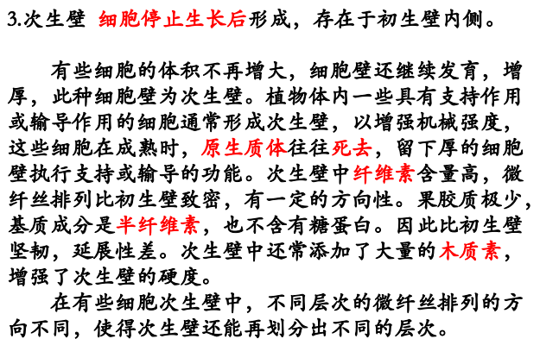

Slide 15
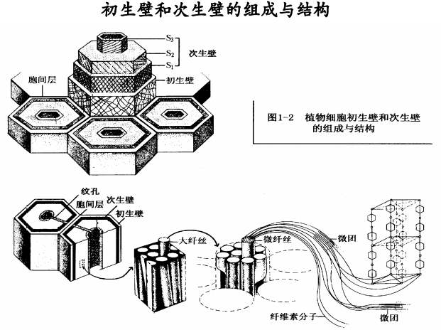
微纤丝走向不同有何意义？
谁调控了微纤丝走向？

Slide 16
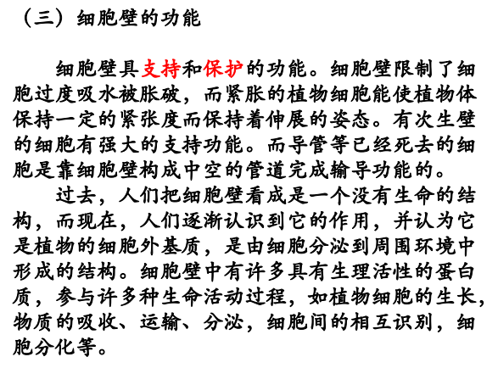

Slide 17
（四）初生纹孔场、胞间连丝与纹孔
1.初生纹孔场
细胞的初生壁上有一些较薄的区域称初生纹孔场。初生纹孔场上有一些小孔，其中有胞间连丝穿过。
胞间连丝：原生质细丝，物质和信息联系的桥梁。
2.胞间连丝
穿过细胞壁沟通相邻细胞的细胞质丝称胞间连丝。在光学显微镜下一般难以观察胞间连丝。但柿胚乳细胞细胞壁很厚，胞间连丝集中分布，再经特殊的染色，易在光学显微镜下见到。在电子显微镜下，胞间连丝是直径40nm的小管状结构，管道的周围衬有质膜，两端较窄，并与相邻细胞的质膜相连，有的管道内有压缩内质网。胞间连丝的结构非常复杂，研究者提出多个胞间连丝结构的模型。

Slide 18
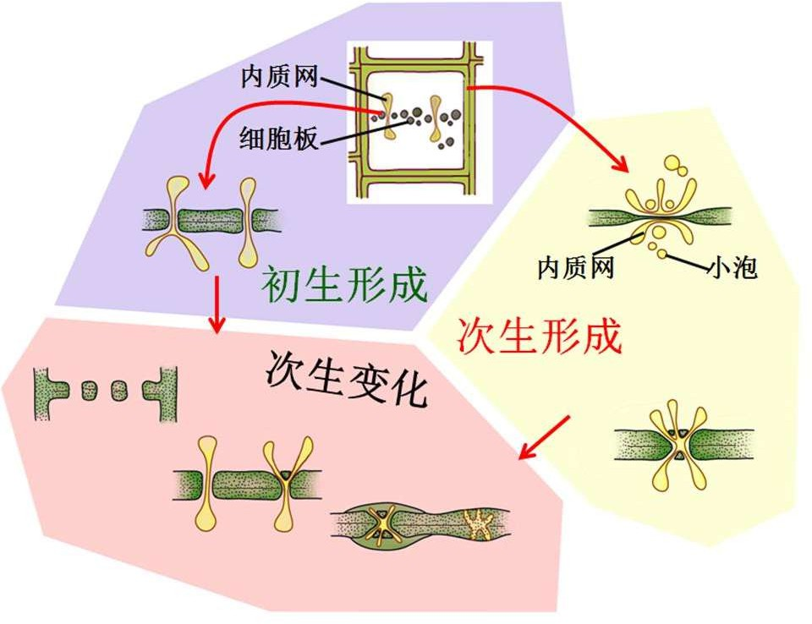
2.胞间连丝

Slide 19
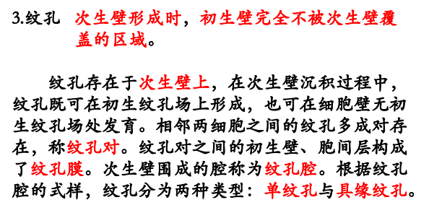

Slide 20
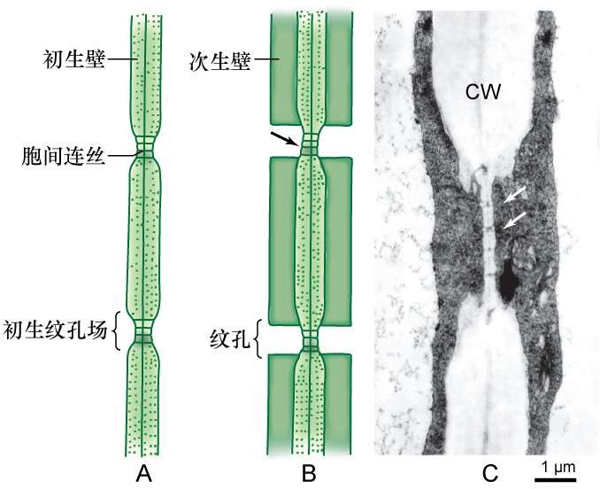
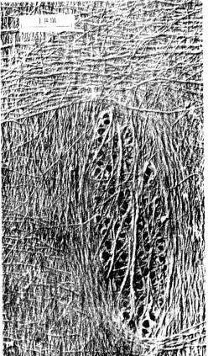

胞间层
纹孔对
盲纹孔
初生纹孔场
初生壁
次生壁

Slide 21
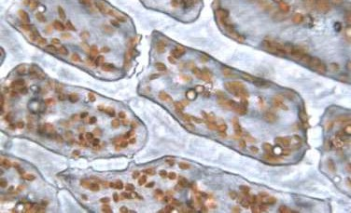
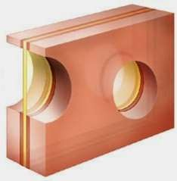


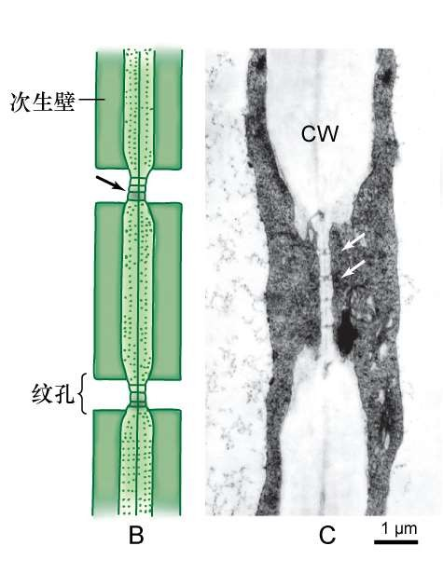
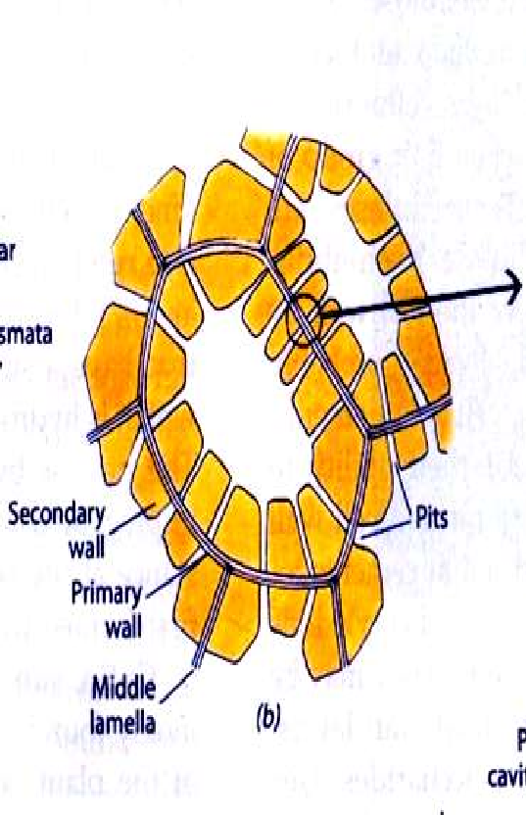
纹孔的类型1：单纹孔
(simple pit)
红辣椒果皮的表皮刮片
细胞壁立体模型
纹孔腔
纹孔膜
纹孔口
细胞切面模式图
纹孔超微结构图
第

Slide 22
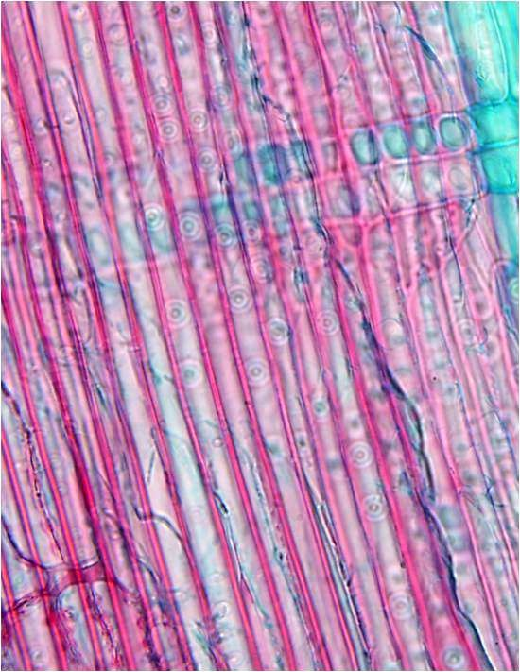
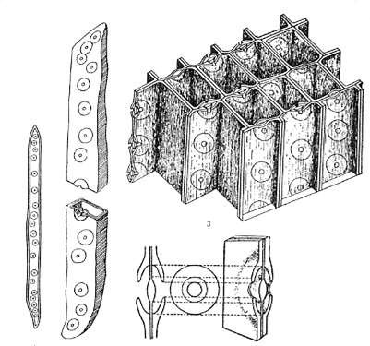
纹孔的类型2：
具缘纹孔 (bordered pit)
具缘纹孔
管胞
松茎木材立体模型
裸子植物管胞上常可见成串的具缘纹孔
松茎径向切面

Slide 23
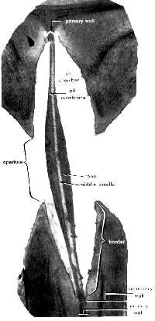
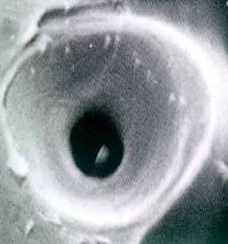
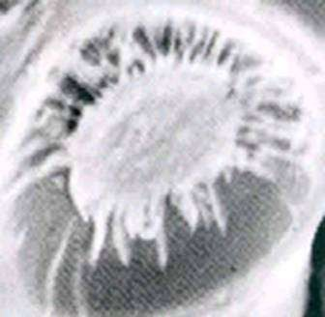
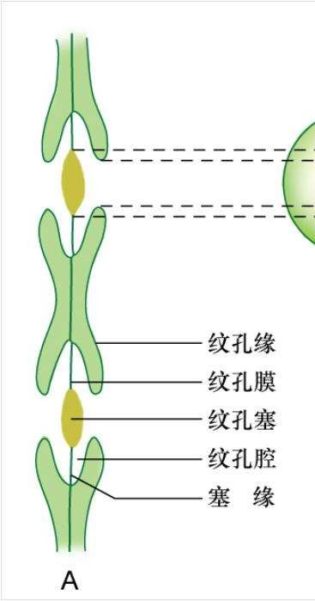
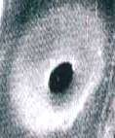
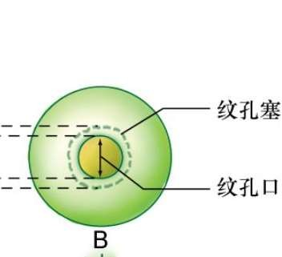
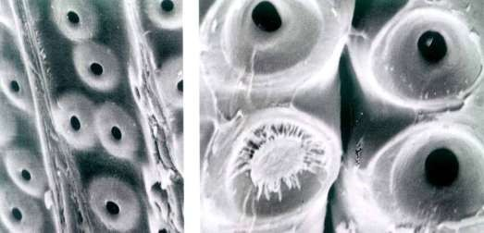
纹孔膜由各自纹孔处的初生壁和胞间层共同组成的一层薄膜。
纹孔缘
纹孔缘
纹孔口
纹
孔
表面观
塞
具缘纹孔立体图解
具缘纹孔对切面观
纹孔塞（初生壁性质增厚）
控制水流方向和水流量
纹孔口纹孔缘
纹孔塞塞缘
松茎管胞内面观
切面观
具缘纹孔结构图解

Slide 24
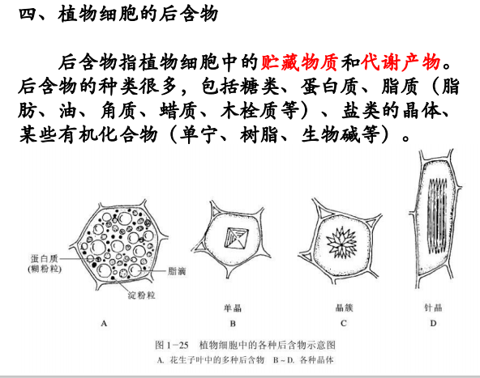

Slide 25
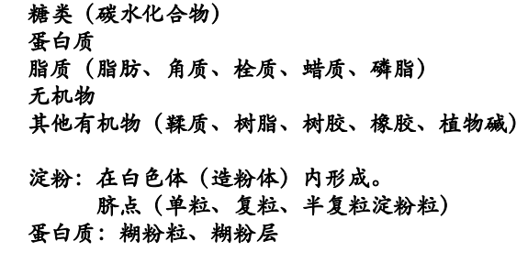

Slide 26
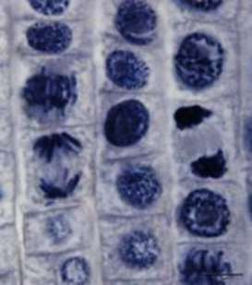
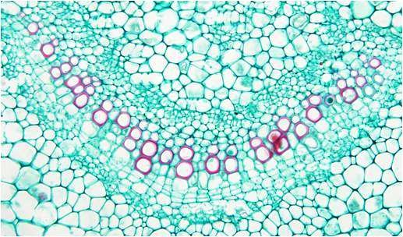
石蜡制片
常用染色剂：
苏木精：观察细胞核，分裂相。细胞结构呈不同的蓝、紫、红色。与分色pH值有关。
番红固绿对染：组织学观察
番红：碱性染料，木化细胞壁红色，角化细胞壁粉红色，栓化细胞壁黄褐色，染色体、核仁、中心体红色。
固绿：酸性染料，细胞质和纤维素壁染成绿色。
苏木精染色
番红-固绿对染

Slide 27
第一部分 植物形态解剖知识
原分生组织
初生分生组织
次生分生组织
概述
一、植物的组织
分生组织
按性质和来源分
顶端分生组织
侧生分生组织
居间分生组织
按位置分类
初生保护组织
次生保护组织
主要特征
种类
概 念
1.保护组织
2.薄壁组织
3.机械组织
4.输导组织
5.分泌结构
成熟组织
厚角组织
厚壁组织
二者比较
木质部
韧皮部
分泌结构特征
外分泌结构
内分泌结构

Slide 28
植物组织的概述:
定义：在个体发育中，具有相同来源的（即由一个或同一群分生细胞生长、分化而来的）同一类型的或不同类型的细胞群组成的结构和功能单位，称为组织。由一种类型细胞构成的组织，称简单组织。由多种类型细胞构成的组织，称复合组织。 学习时，应以以下四个知识点为重点：
组织的位置、来源：在植物体中的分布位置和发育来源。
组织特征：包括细胞种类（类型）、各种细胞的特征和细胞间的关系（排列方式和联系）。
组织功能：该种组织所行使的生物学功能。
组织的发育：主要指发育方向。包括分化水平和可能继续发育的方向。

Slide 29
一、植物的组织 ㈠ 分生组织
1.概念：具有分裂能力的细胞所组成的，具有持续分裂能力的细胞群称为分生组织。
种子植物中具分裂能力的细胞限制在植物体的某些部位，这些部位的细胞在植物体的一生中持续地保持强烈的分裂能力。新产生的细胞，一部分经分化形成成熟组织增加到植物体中，另一部分继续保持分裂能力以维持分生组织细胞的数量。

Slide 30
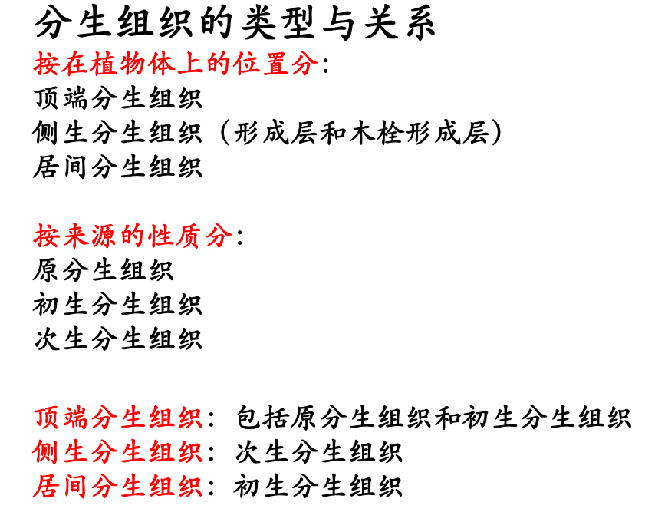

Slide 31
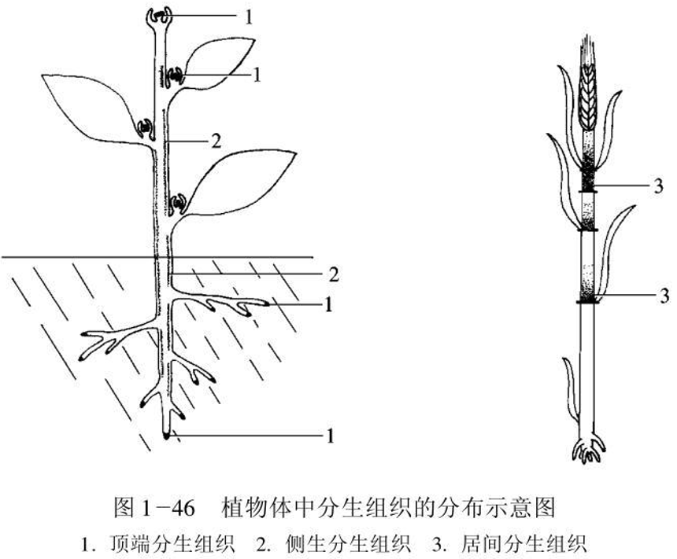

Slide 32
一、植物组织的类型 ㈠ 分生组织
2.分生组织的类型—⑴按性质和来源分类—①原分生组织
位置和来源：来源于胚的胚性细胞；位于各器官顶端。
组织特征：
细胞类型：原分生组织细胞（1种）。
细胞特征：细胞为等径多面体，体积小，壁薄，质浓、核大、具有微小液泡，显微镜不能分辨。线粒体多而活跃。生理活性强，具强烈的分裂能力。
排列方式：细胞排列紧密，几乎看不到细胞间隙，是所有生活组织中排列最紧密的。
组织功能：使植物进行生长。
发育方向：形成初生分生组织。

Slide 33
一、植物组织的类型 ㈠ 分生组织
2.分生组织的类型—⑴按性质和来源分类—②初生分生组织
位置和来源：位于原分生组织之后，二者之间无明显界限，合称顶端分生组织。二者的性质和发育结果不同；初生组织来源于原分生组织。
组织特征：
细胞种类：位于器官外表的原表皮细胞、位于其内的基本分生组织和位于中央的原形成层细胞。
细胞特征：共同特征为具有初步分化，细胞大于原分生组织，长形细胞的长轴与器官长轴同向，出现了初步的液泡化，壁薄、核小，质较浓。
排列方式：紧密，无间隙。
组织功能：形成具特定功能的初生成熟组织。
发育方向：所产生的细胞，经分化后形成初生成熟组织。

Slide 34
一、植物组织的类型 ㈠ 分生组织
2.分生组织的类型—⑴按性质和来源分类—③次生分生组织
位置和来源：位于器官侧向的外围；源于初生成熟组织。
组织特征：
细胞类型：木栓形成层和维管形成层细胞。
细胞特征：维管形成层多为长细胞，少数为短细胞。分化明显，具液泡，细胞大，质较稀，核小；木栓形成层细胞较小。
细胞排列：沿器官周方向排成一周（圆筒形），由一层细胞构成，排列紧密，无胞间隙。
组织功能：分别形成次生维管组织和次生保护组织。
发育方向：产生次生结构。维管形成层分裂的细胞向内形成次生木质部，向外形成次生韧皮部；木栓形成层分裂的细胞向外形成木栓层，向内形成栓内层，构成周皮。

Slide 35
一、植物组织的类型 ㈠ 分生组织
2.分生组织的类型—⑵按位置分类—①顶端分生组织
按位置称顶端分生组织，实际上就是前述的原分生组织和初生分生组织。
顶端分生组织是植物生长的源泉。其他所有组织均来自于此。

Slide 36
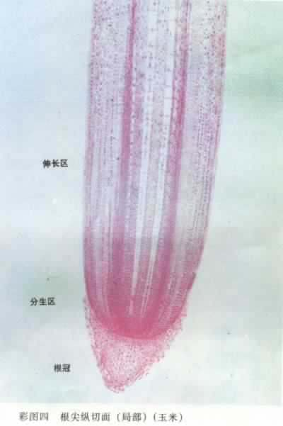
一、植物组织的类型 ㈠ 分生组织
2.分生组织的类型——⑵按位置分类——①顶端分生组织
初生分生组织
顶端分生组织
原分生组织

Slide 37
一、植物组织的类型 ㈠ 分生组织
2.分生组织的类型——⑵按位置分类——②侧生分生组织
位置和来源：位于器官侧向的周围部分，靠近器官的外围，包括维管形成层和木栓形成层。树剥开皮的部位就是维管形成层。
组织特征：前面已经讲过。
功能：与顶端分生组织相比，侧生分生组织的功能是使植物根、茎进行加粗生长。
发育方向：两种侧生分生组织经细胞分裂和分化分别形成次生保护组织（周皮）和次生维管组织（次生韧皮部和次生木质部）

Slide 38
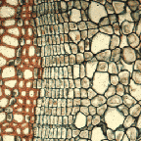
一、植物组织的类型 ㈠ 分生组织
2.分生组织的类型——⑵ 按位置分类
维管形成层

Slide 39
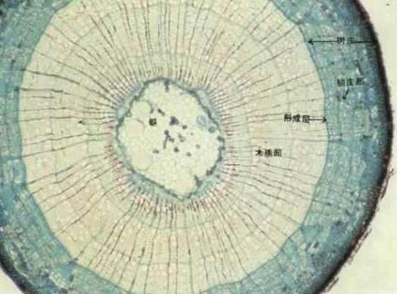
一、植物组织的类型 ㈠ 分生组织
2.分生组织的类型——⑵ 按位置分类
维管形成层
韧皮部
木质部

Slide 40
一、植物组织的类型 ㈠ 分生组织
2. 分生组织的类型——⑵按位置分类——③居间分生组织
位置和来源：位于分化成度较低的成熟组织之间（故称居间分生组织）；为顶端分生组织分化为成熟组织时，在已分化的成熟组织间保留的一部分未分化的细胞，它们保持着和初生分生组织接近的特征，在植物生长发育的早期不进行分裂活动，在植物快速生长阶段（如玉米拔节期）进行活动，加速植物的伸长生长。
组织特征：与初生分生组织相似，但其分裂活动只局限于一定阶段。
功能：其活动能使器官迅速伸长。
发育方向：通过其分裂增加细胞数目，加速植物伸长生长；发育到一定程度时转化为成熟组织。

Slide 41
一、植物组织的类型 ㈡ 成熟组织
成熟组织的概念：分生组织衍生的大部分细胞，逐渐丧失分裂能力，进一步生长和分化，形成的行使特定功能的各种组织，称为成熟组织，也称永久组织。
成熟组织的四个要点：
①丧失分裂能力 ②经进一步生长和分化
③具有特定形态和结构 ④行使特定功能。
“永久”是相对的。分化程度浅的组织可以恢复分裂能力而形成次生分生组织。
不同成熟组织的分化程度相差极大，有的分化程度高，功能相当专一的组织，已永久失去分裂能力。如厚壁组织细胞。
据功能不同分为：保护组织、薄壁组织、机械组织、输导组织和分泌结构五大类。

Slide 42
一、植物组织的类型 ㈡ 成熟组织
1.保护组织——⑴初生保护组织（表皮）——位置和来源：
位置：位于器官细嫩部分的外表，如幼根、幼茎、叶、花、果实等的表层细胞。
来源：表皮来源于初生分生组织的原表皮。

Slide 43
一、植物组织的类型 ㈡ 成熟组织
1.保护组织——⑴初生保护组织（表皮——组织特征
细胞种类：表皮细胞、气孔器保卫细胞和表皮附属物
细胞特征：
表皮细胞 形状：长形或不规则形。
结构特点：为活细胞，除保卫细胞外均不含叶绿体；地上表皮细胞的外壁较厚，并角质化，表面沉积明显的角质层，坚硬的角质层可减少蒸腾、防止病菌的侵入和增加机械支持。有些植物（甘蔗）角质层外有蜡质的“霜”，使其表面不易浸湿，以阻止病菌孢子的萌发。
气孔器：双子叶植物气孔由两个肾形保卫细胞构成；单子叶植物气孔器由两个副卫细胞和两个哑铃形保卫细胞构成。地下表皮无气孔器。
表皮附属物
细胞排列方式：多由一层细胞构成（少数为复表皮）；细胞排列十分紧密，除气孔外无其他胞间隙。

Slide 44
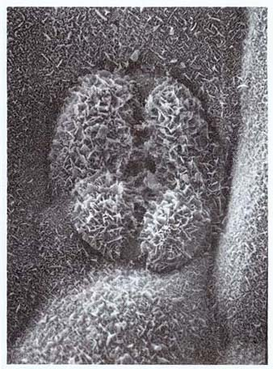
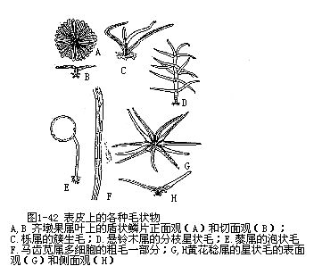
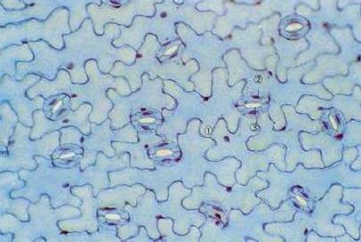
一、植物组织的类型 ㈡ 成熟组织
1.保护组织——⑴初生保护组织（表皮）
（蚕豆叶下表皮显微照片）
气 保卫
细胞
孔
器 气孔
气孔电镜照片
表皮
细胞

Slide 45
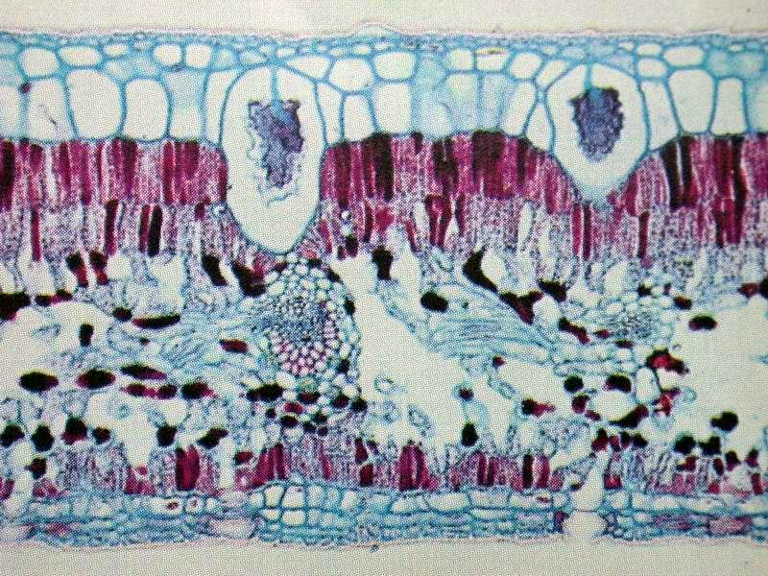
一、植物组织的类型 ㈡ 成熟组织
1.保护组织——⑴初生保护组织（表皮）
夹竹桃复表皮及厚的角质膜
推测夹竹桃具有复表皮的意义？

Slide 46
一、植物组织的类型 ㈡ 成熟组织
1.保护组织——⑵次生保护组织（周皮）——位置和来源:
位置和来源：存在于裸子植物和双子叶植物老茎和老根的外表；由某些初生成熟组织细胞经脱分化后所形成的木栓形成层（次生分生组织）分裂分化而来。
周皮的形成：木栓形成层细胞进行切向分裂，向外分化出木栓层，向内分化出栓内层，这样木栓层、栓内层和木栓形成层构成的结构层就称为周皮。

Slide 47
一、植物组织的类型 ㈡ 成熟组织
1.保护组织——⑵ 次生保护组织（周皮）——组织特征：
木栓形成层：周皮的中结构层，由一种细胞组成。排列紧密，横切面中看到的细胞呈长方形。
木栓层：周皮的外结构层，横切面上，细胞呈长方形，紧密排成整齐的径向行列，细胞壁较厚，高度栓化，细胞成熟时原生质体解体，细胞腔内通常充满空气。
栓内层：周皮的内层结构，是薄壁的生活细胞， 多有一层细胞厚，一般只能从它们与外面的木栓细胞排列成同一整齐的径向行列，而与皮层薄壁细胞区别开来。

Slide 48
一、植物组织的类型 ㈡ 成熟组织
1.保护组织——⑵ 次生保护组织（周皮）—— 功能和发育方向
功能：周皮的功能主要体现在木栓层，其特征决定了木栓具有高度不透水性，并有抗压、隔热性和弹性，抗有机溶剂和多种化学药品的特性，对植物体起到有效保护作用。
发育方向：因为周皮是一种高度特化的专一性组织，一般不会再发育成其他组织。

Slide 49
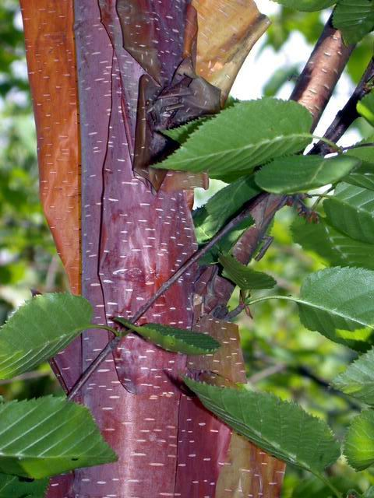
一、植物组织的类型 ㈡ 成熟组织
1.保护组织——⑵ 次生保护组织（周皮）—— 皮孔
皮孔：在周皮的某些限定部位（多为原来气孔所在位置），其木栓形成层细胞比其他部分更为活跃，向外衍生出一种与木栓细胞不同，并具有发达细胞间隙的组织（补充组织）。它们突破周皮，在树皮表面形成各种形态的小突起，称为皮孔。
皮孔是周皮上的通气结构，位于周皮内的生活细胞，能通过它们与外界进行气体交换。

Slide 50
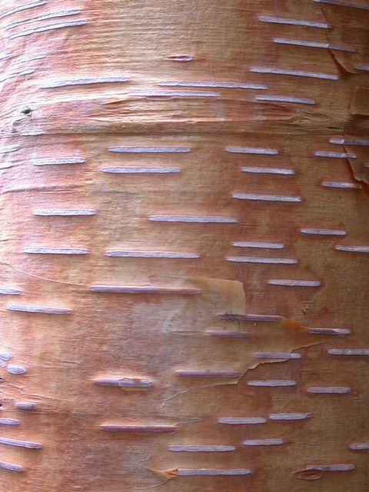
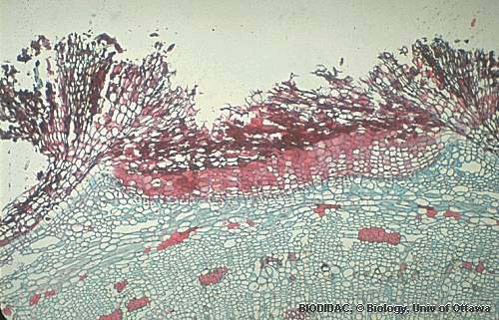
一、植物组织的类型 ㈡ 成熟组织
1.保护组织——⑵次生保护组织（周皮）——皮孔
杨树皮孔横切面
红桦周皮及皮孔

Slide 51
一、植物组织的类型 ㈡ 成熟组织
2.薄壁组织——主要特征——位置和来源
位置和来源：存在于根和茎的皮层、髓部，叶的叶肉，花瓣，果实，块根、块茎等处。是初生分生组织（基本分生组织）分裂分化而来的。
薄壁组织因为细胞壁很薄而得名。又因为薄壁组织是植物体中最基本的组织类型，是构成植物体的基础，故又称基本组织；还因为其主要行使的是各种营养功能，故又称营养组织。

Slide 52
一、植物组织的类型 ㈡ 成熟组织
2.薄壁组织——主要特征—— 组织特征
细胞类型：薄壁细胞。
细胞特征：薄壁组织的细胞形状多为等径的多面体；细胞壁薄、质稀、核小、具中央大液泡，细胞内含物丰富；薄壁组织细胞分化程度低，是与分生组织最接近的成熟组织，具有很强的分裂潜能。
排列方式：细胞排列疏松，胞间隙明显。

Slide 53
一、植物组织的类型 ㈡ 成熟组织
2.薄壁组织——主要特征——功能及发育方向
功能：光合、呼吸、贮藏、贮水、通气、传导等功能及各种代谢物的合成和转化功能。
发育方向：薄壁组织是分化潜力最大的成熟组织。几乎所有的薄壁组织都有脱分化的潜能，两种情况：
第一、不经分裂直接特化为其它组织，如其中产生的厚壁组织及厚角组织；还可转化为其他细胞，分泌细胞等。
第二、恢复分裂能力，经分裂、分化而成为其他成熟组织。

Slide 54
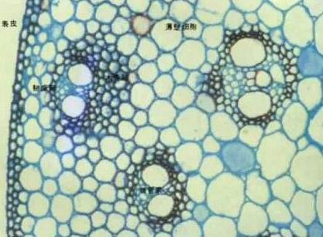
一、植物组织的类型 ㈡ 成熟组织
2.薄壁组织
维管束
薄壁组织
玉米茎横切片

Slide 55
一、植物组织的类型 ㈡ 成熟组织
2.薄壁组织——种类
同化组织:植物体绿色部分的基本组织中，叶肉组织是最典型的同化组织。特点是细胞内具有叶绿体。
贮藏组织:贮藏大量营养物质的薄壁组织，为最典型的薄壁组织。存在于各类贮藏器官，如块根、块茎、球茎、鳞茎、果实和种子中，根、茎的皮层和髓。
通气组织:具有大量胞间隙的薄壁组织。存在于水生和湿生植物，如睡莲等的根、茎、叶中薄壁组织有大的间隙，在体内形成一个相互贯通的通气系统，使叶光合作用而产生的氧气能通过它进入根中。通气组织还与在水中的浮力和支持作用有关。
贮水组织:由贮藏大量水分的细胞构成的组织，多见于肉质植物。这些细胞较大，液泡内他大量黏性汁液（具结合水）。

Slide 56
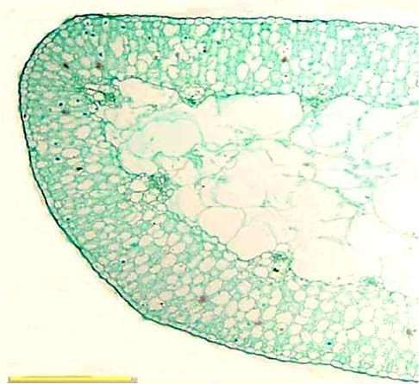



同化组织
储水组织
储水组织细胞如何做到储存大量水分？
通气组织：细胞间隙发达，形成宽阔的气腔或曲折连
眼子菜叶横切

Slide 57



一、植物组织的类型 ㈡ 成熟组织
3.机械组织——⑴厚角组织——位置和来源
位置：位于幼茎、叶柄及叶脉等生长中的器官或部位，在茎、叶柄和叶脉中往往存在于棱角处（如芹菜、薄荷、南瓜的茎及叶柄）。
来源：厚角组织由基本组织细胞直接特化而来。
芹菜叶柄横切

Slide 58

一、植物组织的类型 ㈡ 成熟组织
3.机械组织——⑴厚角组织——组织特征
细胞类型：厚角组织细胞
细胞特征：
形态及加厚方式：长梭形；细胞壁为初生壁性质的不均匀增厚，细胞邻接处的角隅处的加厚特别明显（故称厚角组织）。
加厚壁化学成分：除纤维素外，还有大量的果胶和半纤维素，不含木质。果胶的强烈的亲水性使壁中含大量水分，光镜下，增厚的壁显出特殊的珠光，可与其他组织区别（永久片中看不到珠光，为什么？）。
生理特征：活细胞，具叶绿体，因分化程度小而具有较强的分裂潜能，细胞壁能随器官的生长而伸长。
排列方式：排列紧密。在横切面上多成束排列，在纵切面上，细胞呈相互重叠排列，顶端有一定的交错。
薄荷厚角组织显微照片

Slide 59

一、植物组织的类型 ㈡ 成熟组织
石细胞
纵切
纤维纵切
薄壁组织
厚角组织
厚壁组织

Slide 60
一、植物组织的类型 ㈡ 成熟组织
3.机械组织——⑵厚壁组织——主要特征
位置和来源：位于基本组织、维管组织中；分别来源于基本分生组织和维管形成层。
组织特征：
细胞类型：厚壁细胞（石细胞和纤维细胞）。
细胞特征：有等径的和分支的（石细胞）、细长形的（纤维）；死细胞；细胞具强烈加厚的次生壁，木质化程度极高；细胞壁加厚完成后原生质体解体，成为仅具壁的空腔。
排列方式：
或单个细胞包埋于基本组织（叶肉内石细胞）；
或紧密结合成簇包埋于基本组织中（梨果肉中的“砂粒”）；或多层连续的石细胞组成果皮（核果的内果皮）；
或紧密排列成束（根、茎等器官内的纤维束）。
功能：石细胞增加器官硬度，纤维增加支持能力。
发育方向：不会再有任何发育（死细胞）。

Slide 61




石细
胞
分枝的纹孔沟
细胞壁
细胞腔
梨果肉中石细胞
蚕豆种皮中石细胞
桂花叶片内的石细胞

Slide 62




纤 维
（木纤维和韧皮纤维）
纹孔
细胞腔厚的细胞壁
纤维素微纤丝
木纤维
植物学A
第三章 植物组织

Slide 63
一、植物组织的类型 ㈡ 成熟组织
3.机械组织——厚角组织与厚壁组织细胞的比较
 | 厚角组织 | 厚壁组织
壁加厚方式 | 初生壁性质 局部加厚 | 次生壁全面加厚
细胞壁成份 | 以纤维素为主 无木质素 | 以纤维素为主 具木质素
生活状态 | 成熟细胞为活细胞 可继续生长 | 成熟状态为死细胞 无生长能力
发育方向 | 具正常原生质体 具脱分化潜能 | 无进一步 分化潜能

Slide 64
一、植物组织的类型 ㈡ 成熟组织
4.输导组织
输导组织是植物体内担负物质运输和起支持作用的最主要组织。它们将根吸收的水分和无机盐运送到地上部分，将光合产物运送到根、茎、花、果实中去。植物体各部之间进行的物质的重新分配和转移，也由输导组织来进行。
植物体水分的运输和有机物的转移，分别由二类输导组织承担，即运输水分和无机盐的木质部和运输有机物质的韧皮部。

Slide 65
一、植物组织的类型 ㈡ 成熟组织
4.输导组织——⑴ 木质部——位置和来源
存在维管组织内，来源于原形成层（为初生木质部）或维管形成层（为次生木质部）。

Slide 66



一、植物组织的类型 ㈡ 成熟组织
4.输导组织——⑴ 木质部——组织特征
细胞类型及特征：
管胞；导管；
木纤维：是末端尖锐的伸长细胞，一般比管胞有较厚的壁，且强烈木质化，成熟时原生质体死亡，排列与管胞相似，木纤维的存在使木质部具有支持作用。
木薄壁细胞：木质部中的薄壁细胞即为木薄壁细胞。它们的壁在发育的后期通常也木质化，这些细胞常含有淀粉和结晶，具有储藏的功能。另外，木薄壁细胞还有横向运输作用。
排列方式：裸子植物木质部中，纵轴方向以管胞为主，无纤维和导管，木薄壁细胞主要沿横向排列（射线）。
各类导管

Slide 67



一、植物组织的类型 ㈡ 成熟组织
4.输导组织——⑴ 木质部

Slide 68


Slide 69

木纤维
韧皮纤维
筛板
筛域
伴胞
导管
管胞
筛管
木 质 部
韧 皮 部

Slide 70
一、植物组织的类型 ㈡ 成熟组织
4.输导组织——⑴ 木质部——功能
功能：最主要的功能是输导水分和无机盐；除此之外还具有支持作用；另有一定的贮存用（木薄壁细胞）。

Slide 71

一、植物组织的类型 ㈡ 成熟组织
4.输导组织——⑵ 韧皮部
位置及来源：与木质部相同。
组织特征
韧皮部细胞类型及特征：筛管（或筛胞）和伴胞是韧皮部输导有机物的细胞，单个筛管细胞称筛管分子，蕨类、裸子植物无筛管、伴胞。
排列方式：筛管伴胞、纤维以纵轴方向排列，薄壁细胞以横向排列。横切面上，筛管分散排列，纤维成束存在，薄壁细胞填充于其中。
功能：输导有机物。
发育方向：韧皮薄壁细胞则具有脱分化而参与维管形成层、木栓形成层形成的潜能。

Slide 72


南瓜茎纵切

Slide 73
运输同化产物的筛分子1：筛管分子
筛管分子(sieve tube element)： 具初生壁、端壁具筛板的管状无核活细胞 ，侧壁具筛域。
伴胞(companion cell)：与筛管分子由同一母细胞不等纵裂形成，维持筛管分子活性。
P蛋白
筛板
伴胞
胞间连丝
P
伴
_{胞}电镜下蚕豆叶片小叶脉的筛管和伴胞
筛分子
伴胞
筛孔
筛分子
植物学A
第三章 植物组织

Slide 74

运输同化产物的筛分子2：筛胞
筛胞(sieve cell)：存在于蕨类和裸子植物韧皮部中的输导分子。具初生壁的细长、两端尖斜的管状活细胞，不形成筛板，侧壁上形成筛域。筛胞间末端侧壁重叠，通过筛域进行物质运输。
筛域
2018秋植物学 c
第一章 植物细胞与组织

Slide 75
一、植物组织的类型 ㈡ 成熟组织
5.分泌结构——特征(分泌结构的位置、来源、种类及作用 )
定义：某些细胞能合成特殊的有机物或无机物，并排出体外、细胞外或积累于细胞内，称为分泌现象。具有分泌功能的细胞称为分泌细胞。
位置及来源：分散于其他组织中或集中分布，或特化成一定结构，统称分泌结构。 来源各异。
种类及作用：植物分泌物的种类繁多，有糖类、挥发油、有机酸、生物碱、单宁、树脂、油类、蛋白质、酶、杀菌素、生长素及多种无机盐等。它们在植物体内起着多种作用。许多植物的分泌物具有重要的经价值，如橡胶、生漆、芳香油、蜜汁等。

Slide 76
一、植物组织的类型 ㈡ 成熟组织
5. 分泌结构特征——外分泌结构
分泌物排出体外的分泌结构称外分泌结构。
腺表皮：具有分泌功能的表皮细胞。细胞特征为：细胞质浓厚，分泌糖、氨基酸、酚类等化合物以组成的柱头液，利于传粉和控制花粉萌发。矮牵牛、漆树花的柱头是腺表皮，细胞成乳头状突起。
腺毛：具有分泌功能的表皮毛状附属物。由头部和柄部构成，头部由单个或多个分泌细胞组成。柄由不具分泌功能的薄壁细胞组成。如烟草体表面的腺毛。
蛰毛：是单个分泌细胞，似一个基部膨大的毛细管，顶部封闭为小圆球状。与皮肤接触时，圆球顶部原有的缝线破裂，露出锋利的边缘，刺进皮肤，泡状基部将蚁酸和组织胺等挤进伤口。

Slide 77
一、植物组织的类型 ㈡ 成熟组织
5. 分泌结构特征——外分泌结构
排水器：植物将体过剩的水分排出到体表的结构。其过程为吐水。排水器由水孔、通水组织和维管束组成，水孔位于叶尖或叶缘，为无关闭功能的变态的气孔。通水组织是水孔下一团排列疏松的变态叶肉组织，无叶绿体。水分多余时，水通过小叶脉末端的管胞，流经通水组织的胞间隙，从水孔排出，形成吐水。许多植物有的吐水现象。水生植物中更为普遍。
蜜腺：分泌糖液的外分泌结构，存在于虫媒植物花部。分泌花蜜，这类蜜腺称花蜜腺。植物营养体地上部分（如茎、叶、叶柄等）部位的蜜腺称花外蜜腺。可能与植物进化过程中为招引蚂蚁，以避免其他食草害虫的危害有关。

Slide 78
一、植物组织的类型 ㈡ 成熟组织
5. 分泌结构特征——内分泌结构
分泌物不排出体外的分泌结构称内分泌结构。
分泌细胞 ：生活细胞或非生活细胞，但细胞腔内都积聚有特殊分泌物。多为薄壁细胞，单个分散于其他组织中，体积明显大于周围细胞（长度上更为显著），容易识别。
分泌腔和分泌道： 贮藏分泌物的腔或管道。

Slide 79
一、植物组织的类型 ㈡ 成熟组织
5. 分泌结构特征——内分泌结构
乳汁管：分泌乳汁的管状细胞。
无节乳汁管：由一个细胞随植物体的生长不断伸长和分枝而形成，长可达几米。如夹竹桃、桑科和大戟科植物的乳汁管。
有节乳汁管：由许多管状细胞在发育过程中彼此相连，连接壁融化消失而形成。如菊科、罂粟科、旋花科等植物的乳汁管。

Slide 80





内分泌结构
大戟科植物茎中的乳汁
桔果皮分泌腔
松针叶树脂道
蒲公英有节乳汁管

Slide 81
器官基本概念:
器官：由多种组织组成，具有显著形态特征和特定功能、易于区分的结构，称为器官（organ）。
营养器官：担负植物体营养生长的器官统称为营养器官（vegetative organ）。
器官由营养器官和繁殖器官二大类，营养器官包括根、茎和叶三类；繁殖器官由花、果实和种子三类。

Slide 82
二、根的结构
1.根的功能
①吸收作用：吸收土壤中的水和无机盐类。
②固着、支持作用：植物体有反复分枝、深入土壤的庞大根系，以及根内牢固的机械组织和维管组织的共同作用，足以固着和支持地上的枝叶系统。
③输导作用：根吸收的水分和无机盐，通过其维管组织输送到地上部分，叶制造的有机养料由茎到根，再经根的维管组织输送到其各部分，以维持根的生长和生活的需要。
④合成功能：根能合成各种激素、植物碱、氨基酸。
⑤贮藏功能：根内有较发达的薄壁组织，主要行使贮藏功能。
⑥繁殖功能：主要以形成不定芽的方式进行。

Slide 83
二、根的结构 2.根尖的结构
定义：从根的最尖端到着生根毛的部分（包括所有根毛所在的区域）由根冠、分生区、伸长区和成熟区构成。
知识点：①各区的范围界定（识别）
②特征
③变化
④功能

Slide 84


二、根的结构 2.根尖的结构
成熟区
（根毛区）
根毛
表皮
外皮层
伸长区
生长点
（分生区）
根冠

Slide 85


Slide 86


Slide 87


Slide 88


Slide 89
二、根的结构 3.根的初生结构
基本概念 表皮
（一）双子叶植物根 皮层 位置 来源 中柱鞘
的初生结构
维管柱 结构特征
功能 初生维管组织
表皮
皮层
结构 维管柱
（二）单子叶植物 髓
根的结构
结构特点

Slide 90
二、根的结构 3.根的初生结构
初生生长：初生分生组织细胞经分裂、生长、分化，产生初生成熟组织并形成初生结构的过程即为初生生长。
初生结构：由初生分生组织产生经初生生长产生的各种成熟组织即为初生成熟组织（亦称初生组织）。由初生组织构成的结构称为初生成熟结构（简称初生结构）。
初生结构的位置：成熟区内的结构就是成熟结构，因此，在成熟区做横切面，就可观察根的初生结构。

Slide 91
二、根的结构 3.根的初生结构（以双子叶植物根的初生结构为例）
(1)表皮
位置、来源：来自初生分生组织中的原表皮，位于根的外表。
结构特征：多由一层细胞构成。表皮细胞近似长方形，其长轴和根的纵轴平行，排列整齐紧密，和茎、叶等地上部分表皮相似。
根表皮的独特性：细胞壁薄，角质层极薄，不具气孔，部分表皮细胞的外壁向外凸起，延伸形成根毛（四大特征）。
功能：主要为吸收作用，其次为保护作用。

Slide 92
二、根的结构 3.根的初生结构（以双子叶植物根的初生结构为例）
(2)皮层
位置、来源：位于表皮以内、维管柱的中柱鞘以外。来源于初生分生组织中的基本分生组织。
结构特征：在大部分植物根的初生结构中，皮层占据最大的空间，由多层细胞组成。皮层一般由三个结构层次。
外皮层：位于皮层的最外方，紧贴表皮，由一层或几层细胞组成。其特点为细胞体积较小，壁较厚（但非厚壁细胞），排列紧密，无间隙，成为连续的一层或几层。这就是外皮层。内皮层：皮层最内、紧贴中柱鞘的一层细胞。排列整齐紧密，无胞间隙。

Slide 93


二、根的结构 3.根的初生结构（以双子叶植物根的初生结构为例）
(2)皮层
内皮层特征：一层排列整齐的薄壁细胞，其细胞的两个横向壁和两个径向壁上，有栓化和木质化增厚成带状的壁结构环绕，成一整圈，称凯氏带。在横切面上，只能在两个径向壁上看到其横切的形象，称为凯氏点。凯氏带在根内对水分和溶质进入维管柱内有限制作用。凯氏带形成后，内皮层的质膜与凯氏带间紧密连接，水分和离子必须经过质膜的选择，才能进入维管柱。
皮层薄壁组织：外皮层和内皮层之间的多层薄壁细胞。是由大型薄壁细胞构成的典型的薄壁组织，行使贮藏功能。
功能：保护作用、贮藏作用和横向运输功能。

Slide 94

二、根的结构 3.根的初生结构（以双子叶植物根的初生结构为例）
双子叶植物根初生结构照片
表皮
外皮层
皮层薄壁组织
皮层
内皮层
维管柱

Slide 95

二、根的结构 3.根的初生结构（以双子叶植物根的初生结构为例）
内皮层细胞的凯氏点
中柱鞘
原生木质部
初生木质部
后生木质部
初生维管组织
束间薄壁组织
中柱鞘
维 初生木质部
管 初生维 薄壁组织
柱 管组织 初生韧皮部
初生韧皮部

Slide 96

初 生
韧皮部
形成层环

Slide 97
二、根的结构 3.根的初生结构（以双子叶植物根的初生结构为例）
(3)维管柱—位置、来源
内皮层以内的结构即为维管柱。来源于初生组织中的原形成层。
(3)维管柱—结构特征——①中柱鞘
中柱鞘是维管柱的外层组织，一层细胞构成，少为二层或多层细胞，其外紧贴着内皮层，内接初生维管组织。它是由原形成层的细胞发育而成，分化程度低，保持着潜在的分生能力，维管形成层（部分）、木栓形成层、不定芽、侧根和不定根，都可能由中柱鞘的细胞产生。

Slide 98
二、根的结构 3.根的初生结构（以双子叶植物根的初生结构为例）
(3)维管柱——结构特征——②初生维管组织——初生木质部
结构特征：由原生木质部和后生木质部构成，两者连为一体，成为辐射角形（星芒状）。位于辐射角外方，最早形成的导管构成原生木质部。位于内方，后来形成的导管构成后生木质部。这种木质部由外向内发育的方式称为外始式发育。
双子叶植物根的木质部一般都能发育到中央，故不会在中央形成由薄壁组织构成的髓。原生木质部束（辐射角）数是固定的，如萝卜是二原型的。
细胞组成：木质部为复合组织，由导管、管胞、木纤维和木薄壁细胞构成。原生木质部导管的口径较小，多为环纹导管、螺纹导管。后生木质部多为大口径的网纹、梯纹和孔纹导管。

Slide 99
二、根的结构 3.根的初生结构（以双子叶植物根的初生结构为例）
(3)维管柱——结构特征——②初生维管组织——初生韧皮部
结构特征：位于初生木质部辐射角之间，因此初生韧皮部束数与辐射角相同，由位于外方的原生韧皮部和位于内方的后生韧皮部构成，也为外始式发育。
细胞组成：筛管（筛胞）、伴胞、韧皮纤维和韧皮薄壁细胞组成。
初生木质部和初生韧皮部的关系：两者相间排列、各自成束，均为外始式发育。

Slide 100
二、根的结构 3.根的初生结构（以双子叶植物根的初生结构为例）
(3)维管柱——结构特征——②初生维管组织——束间薄壁组织
次生生长开始时，参与维管形成层和木栓形成层的产生，是由原形成层留下的具有较强分裂潜能的一层细胞。

Slide 101
二、根的结构 3.根的初生结构（以双子叶植物根的初生结构为例）
(3)维管柱——功能
输导作用：维管柱中的初生木质部将根从土壤中吸收的水分和无机盐输送到其他需要的器官或组织中，初生韧皮部将地上部分供应的有机营养输送到根的各部位。
支持作用：木质部的导管、管胞和纤维及韧皮部纤维是维持植物体起立的主要支撑结构。

Slide 102
二、根的结构 4.根的次生结构（以双子叶植物根的初生结构为例）
基本概念
1.维管形成层的发生 维管形成层的活动规律
(一)维管形成层的 2.维管形成层的活动 次生结构的形成
发生和它的活动
3.次生维管组织的特点
1.木栓形成层的发生
(二)木栓形成层的发生
活动及周皮的形成 2.木栓形成层的活动及周皮的形成

Slide 103
二、根的结构 4.根的次生结构（以双子叶植物根的初生结构为例）
初生结构成熟后，位于初生木质部和初生韧皮部之间的束间薄壁组织，恢复分裂分化为维管形成层，经分裂、生长、分化而产生次生成熟组织，构成次生结构。
次生生长：维管形成层的活动，使根加粗的生长过程，称为次生生长。或者说，由维管形成层分裂分化产生次生成熟组织，并形成次生结构的过程称次生生长。
次生结构：维管形成层分裂、生长和分化所形成的成熟组织称次生成熟组织。由次生成熟组织构成的结构称次生结构。
由于根的加粗，使表皮撑破，由另一种侧生分生组织――木栓形成层形成产生新的保护组织，即次生保护组织――周皮。
根的次生结构就是由次生维管组织和次生保护组织（周皮）所构成的结构。

Slide 104
二、根的结构 4.根的次生结构（以双子叶植物根的初生结构为例）
（1）维管形成层的发生
发生部位：束间薄壁组织及部分中柱鞘细胞。
发生过程：首先，束间薄壁组织细胞开始活动，逐渐向两侧推移，直到与原生木质部顶端的中柱鞘细胞相连，这样，就形成了形成层环。刚开始，形成层不是圆的，为什么？
从个体发育学角度看，维管形成层并非真正的次生分生组织，因为其大部分为束间薄壁组织（初生分生组织衍生细胞直接保留下来的，不存在“脱分化”问题），仅原生木质部顶端中柱鞘部分恢复分裂后的细胞才算次生分生组织。

Slide 105
二、根的结构 4.根的次生结构（以双子叶植物根的初生结构为例）
（2）维管形成层的活动规律及次生结构的形成——维管形成层的活动规律
主要是进行切向分裂。向内分裂产生的细胞形成新的木质部，加在初生木质部的外方，称为次生木质部；向外分裂所生的细胞形成新的韧皮部，加在初生韧皮部的内方，称为次生韧皮部。次生木质部和次生韧皮部合称次生维管组织，是次生结构的主要部分。在具有次生生长的根中，次生木质部和次生韧皮部间始终存在着形成层。
次生韧皮部
向 外
维管形成层
向 内
次生木质部

Slide 106
二、根的结构 4.根的次生结构（以双子叶植物根的初生结构为例）
（2）维管形成层的活动规律及次生结构的形成—次生结构的形成
径向系统：维管射线（木射线和韧皮射线）
次生维管组织
轴向系统：导管、管胞、筛管、伴胞
次生生长是裸子植物和大多数双子叶植物所特有的。因此，生长季节内，形成层的活动，必然产生新的次生维管组织。这样，根也就一年一年地长粗，这就是形成层活动规律和结果。

Slide 107
二、根的结构 4.根的次生结构（以双子叶植物根的初生结构为例）
（3）次生维管组织的结构特点
次生木质部居内，次生韧皮部居外，相对排列，与初生结构中两者相间排列不同。
维管射线构成了次生结构中的横向系统。初生结构中无横向系统。
形成层的切向分裂活动使根的直径增粗，这样使得形成层不断外移，但随着增粗，周径的扩大，因此亦有径向分裂和横向分裂。
以次生木质部为主，韧皮部比例较小。因为木质部在内，较坚硬，向外加粗，挤压韧皮部，使韧皮部的外围不断损坏。

Slide 108
二、根的结构 4.根的次生结构（以双子叶植物根的初生结构为例）
（4）木栓形成层的发生
维管形成层的活动使次生维管组织不断增加，根直径不断扩大，而中柱鞘以外部分则无分裂能力，不能增加，因此不能适应中柱鞘以内次生维管组织的增粗而解体。
发生位置：主要是中柱鞘。次生维管组织达到一定程度后，中柱鞘细胞脱分化，进行切向分裂和径向分裂而形成木栓形成层。

Slide 109
二、根的结构 4.根的次生结构（以双子叶植物根的初生结构为例）
（5）木栓形成层活动（规律）及周皮的形成
活动规律：以切向分裂为主，主要是向（木栓形成层）外方形成大量木栓细胞（木栓层），覆盖在根的表面，起保护作用；向内形成少量薄壁组织，即栓内层。
活动周期：最早的木栓形成层由中柱鞘形成，但它的作用到一定时期就终止的了。以后，新木栓形成层的发生就逐渐内移，可深达次生韧皮部的外方，因此根的外面始终有木栓覆盖。
木栓形成层所形成的木栓层和栓内层总称周皮，是根加粗后所形成的次生保护组织。

Slide 110


Slide 111


Slide 112
三、茎的结构 1、茎的初生结构
概述 表皮
1.双子叶植物茎 皮层
的初生结构 维管柱
（一）双子叶植物和裸子 髓和髓射线
植物茎的初生结构 2.裸子植物茎的初生结构
3.双子叶植物根和茎初生结构比较
概述
1.表皮
（二）单子叶植物茎的初生结构 2.基本组织
3.维管束
4.竹茎结构
5.单子叶植物茎的结构特点
6.单子叶植物茎的增粗

Slide 113
三、茎的结构 1、茎的初生结构（以双子叶植物茎为例）
概述：与根一样，双子叶植物茎的初生结构也包括表皮、皮层和维管柱三部分，但各层结构有所不同。
表 皮
皮 层：无外皮层（但外围有机械组织或同化组织）和内皮层
初生木质部（形成层之内）
茎 维管柱：维管束排成一环 束中形成层
初生韧皮部（形成层之外）
髓 维管柱以内的薄壁组织，行使贮藏功能
髓射线：位于维管束之间，外连皮层、内与髓相连的薄壁组织，
具贮藏和横向运输作用。

Slide 114
三、茎的结构 1、茎的初生结构（以双子叶植物茎为例）
（1）双子叶植物茎的初生结构——表皮
特征：
细胞特征：由原表皮发育而来。细胞多呈长方体形，无叶绿体，横切面上呈长方形或正方形，其长轴与茎的轴向方向一致。细胞外切向壁常加厚并角质化，具一层连续的角质膜。
排列：一层细胞，排列紧密，无胞间隙，具少数气孔。
表皮具各种附属物。
具特殊颜色的幼茎：主要是因为其表皮细胞液泡内具花青素。

Slide 115

表皮
维管束（排成一环）构成维管柱
皮层
髓射线
髓
茎的结构

Slide 116

初 生
木质部
初 生
韧皮部
厚角组织
髓
髓射线
皮层
束中形成层
表皮

Slide 117

南 瓜 茎
双韧维管束
外韧
内韧

Slide 118

三、茎的结构 1、茎的初生结构（以双子叶植物茎为例）
木质部
束中形成层
外韧皮部
韧皮纤维
向日葵茎维管束

Slide 119
三、茎的结构 1、茎的初生结构（以双子叶植物茎为例）
（1）双子叶植物茎的初生结构——皮层
结构特征：与根不同，茎的皮层无典型的外皮层和内皮层。皮层大部分细胞是典型的薄壁组织细胞。
皮层外围的结构：多数幼茎的皮层的外围有机械组织（以厚角组织为主，少数有纤维）和同化组织，故呈绿色。
功能：贮藏和横向运输。

Slide 120
三、茎的结构 1、茎的初生结构（以双子叶植物茎为例）
（1）双子叶植物茎的初生结构——维管柱——基本概念
定义：皮层以内，由维管束（在横切面上）以环状排列所构成的结构即为茎的维管柱。
维管柱的构成：与根维管柱不同，茎的维管柱由维管束呈环状排列所构成，其内具髓，维管束间具髓射线。
维管柱及中柱：“中柱”用于根的结构，指内皮层以内由中柱鞘和初生维管组织构成的中央轴。而茎的结构中无内皮层和中柱鞘，将维管组织与皮层分开故将其称为“维管柱”。后来，为统一起见，将根和茎内由维管组织构成的结构统称为维管柱。

Slide 121
三、茎的结构 1、茎的初生结构（以双子叶植物茎为例）
（1）双子叶植物茎的初生结构——维管柱——维管束
维管束的结构：
初生木质部：位于束中形成层之内，由近中央方向的原生木质部和近束中形成层的后生木质部构成，内始式发育。原生木质部由环纹导管组成，多无管胞、木纤维和木薄壁细胞；后生木质部由梯纹导管、网纹导管组成。
初生韧皮部：位于束中形成层之外，由外方的原生韧皮部和靠近束中形成层的后生韧皮部构成（外始式）。
束中形成层：位于初生木质部和初生韧皮部之间，是原形成层在初生维管束的分化过程留下的潜在分生组织。次生生长开始时，与束间形成层构成维管形成层。

Slide 122
三、茎的结构 1、茎的初生结构（以双子叶植物茎为例）
（1）双子叶植物茎的初生结构——髓和髓射线
髓：维管束环以内由薄壁组织构成的结构。行使贮藏功能。
环髓带：某些植物（椴）髓的外方有小型壁较厚的细胞内部大型薄壁细胞外绕成一环（二者界线分明）即为环髓带（亦称髓鞘）。如椴树。
髓腔：某些植物的茎因快速生长而使节间的髓被撕裂解体而形成空腔，即为髓腔。如伞形科、葫芦科的植物。
髓射线：位于维管束之间，连接髓与皮层的薄壁组织即为
髓射线。因来自基本分生组织，故亦称初生射线，具贮藏和
横向运输功能。

Slide 123
三、茎的结构 2、茎的次生结构
维管形成层的来源和活动
维管形成层的形成 分裂方
1.双子叶植物茎 式和衍生细胞的发育
（一）茎的次生生长 的次生结构 维管形成层细胞的增殖分裂
和次生结构 次生维管组织的结构
木栓形成层的来源和活动
2.裸子植物茎的次生结构
（二）单子叶植物茎的次生结构
维管形成层的来源和活动

Slide 124
三、茎的结构 2、茎的次生结构（以双子叶植物茎为例）
（1）双子叶植物茎的次生结构——维管形成层的来源和活动
①维管形成层的来源、形成及活动规律
来源及形成过程：
束中形成层：双子叶植物茎的原形成层发展为初生维管束时，在初生木质部和初生韧皮部之间，保留的一层具有潜在分裂能力的细胞。
束间形成层：次生生长开始以后，束中形成层开始活动的同时，与之相对应部位的一层髓射线细胞脱分化，形成束间形成层。
维管形成层：束中形成层与束间形成层衔接起来，在横切面上形成一连续的分生组织环，即为维管形成层。

Slide 125
束中形成层
束间形成层

Slide 126
三、茎的结构 2、茎的次生结构（以双子叶植物茎为例）
（1）双子叶植物茎的次生结构—维管形成层的来源和活动
①维管形成层的来源、形成及活动规律
性质和来源讨论：关键是束中形成层的性质。
组织特征方面：原形成层细胞小，质浓，大小均匀；束中形成层细胞大小、长短不一，并液泡化，为非均一组织。两者差异较大。
发育方面：束中形成层是随着整个维管束一同进行发育而产生的，较原形成层有明显的分化。
活动方式：束中形成层与束间形成层的活动规律完全相同。
因此，硬要将束中形成层向初生分生组织上靠有点免强。

Slide 127
三、茎的结构 2、茎的次生结构（以双子叶植物茎为例）
（1）双子叶植物茎的次生结构—维管形成层的来源和活动
①维管形成层的来源、形成及活动规律
维管形成层的活动规律：束中形成层和束间形成层细胞均为切向分裂。
向外形成次生韧皮部母细胞，以后 分化成次生韧皮部，添加在初生韧皮部的内方。
向内形成次生木质部母细胞，以后分化成次生木质部，添加在初生木质部的外方。
射线：髓射线部分也由于细胞分裂不断地产生新细胞，在径向延长了原有的髓射线。茎的次生结构不断地增加，达一定宽度时，在次生韧皮部和次生木质部内，又能分别地产生新的维管射线。

Slide 128
次生木质部（内）
次生韧皮部（外）
形成层区

Slide 129


维管形成层
晚材
早材
第二年轮
环髓带（髓鞘）
髓
髓射线
维管射线 次生韧皮部 次生木质部

Slide 130
三、茎的结构 2、茎的次生结构（以双子叶植物茎为例）
（1）双子叶植物茎的次生结构—⑴维管形成层的来源和活动
② 维管形成层的细胞组成、分裂方式和衍生细胞的发育
形成层向两侧活动的不平衡性：形成层向外方分裂的次数少于向内方分裂的次数，因而，外方新增细胞就少，加之次生韧皮部有效作用的时期较短（筛管的运输作用时间仅1—2年）所以，在茎的横切面上，次生韧皮部远不及次生木质部宽厚。
当木栓形成层在次生韧皮部发生后，木栓以外的次生韧皮部就死亡解体，转变为硬树皮（即落皮层）的一部分，逐年剥落，或积聚在茎干上。

Slide 131
三、茎的结构 2、茎的次生结构（以双子叶植物茎为例）
（1）双子叶植物茎的次生结构—⑴维管形成层的来源和活动
④ 次生维管组织的结构——次生木质部（形成层之内、髓之外）
细胞组成：包括导管（多为孔纹）、管胞、木薄壁组织和木纤维，具不同程度的木质化。
导管及管胞：草质茎的导管、管胞多为网纹、孔纹，而木质茎中全为孔纹导管。木薄壁组织有轴向排列和横向排列两类。
木纤维：比初生木质部发达。
薄壁细胞：木质茎内少，主要存在于射线中，草质茎内多。

Slide 132
三、茎的结构 2、茎的次生结构（以双子叶植物茎为例）
（1）双子叶植物茎的次生结构——⑴维管形成层的来源和活动
④ 次生维管组织的结构—次生木质部（形成层之内、髓之外）
维管形成层的季节活动及年轮
年轮及早材和晚材：在具四季变化的温带和亚热带或有干、湿季节的热带，形成层活动具周期性。生长季节的春季或雨季，次生木质部细胞的口径大而壁薄（早材），但夏末秋初或干旱季节，形成层的活动受到削弱，产生的细胞口径逐渐缩小而壁厚，管胞比例增多（晚材）。
早材质地疏松、色浅；晚材质地致密、色泽深。一年之中，由早材到晚材是逐渐过渡的，没有截然的界限。经过冬季休眠，在前一年的晚材和后一年的早材之间，形成明显的界限即年轮。
正常情况下，每年可形成一轮，但特殊情况下，一年之内不只形成一个年轮，称为假年轮。
在实践中，可以根据树干基部年轮的数目测定树龄。

Slide 133
三、茎的结构 2、茎的次生结构（以双子叶植物茎为例）
（1）双子叶植物茎的次生结构——维管形成层的来源和活动
④ 次生维管组织的结构—次生韧皮部
与初生韧皮部相似，以筛管、伴胞和韧皮薄壁细胞为主要组成部分。韧皮纤维和石细胞是次生韧皮部的机械组织。
有些植物具有这两种机械组织，椴树茎则只有韧皮纤维。
许多植物的次生韧皮部内还有分泌组织，能产生特殊的汁液，如橡胶和生漆。

Slide 134
三、茎的结构 2、茎的次生结构（以双子叶植物茎为例）
（1）双子叶植物茎的次生结构——⑵木栓形成层的来源和活动
木栓形成层的来源和形成：与根不同，多数植物茎的木栓形成层，是由紧接表皮的皮层细胞脱分化而形成的（杨树）；也有直接从表皮产生的（柳树）；还有起源于初生韧皮部中的薄壁组织的（葡萄）。
木栓形成层的活动：
木栓形成层的分裂方式：与根相同，主要进行平周分裂，向外产生木栓层，向内形成栓内层，同时一部分细胞保留为木栓形成层细胞。
木栓形成层的活动周期：多数木栓形成层的活动能力可保持6-8年，个别的终身起作用。当茎不断增粗时，原有周皮即发生裂缝，然后在裂缝下会产生新的周皮。如此重复进行，使木栓形成层发生的位置，逐年内退至次生韧皮部中。
多数木栓形成层并非永久性的，木栓形成层活动一定时间就停止了，而在原有周皮内再产生新的木栓形成层，形成新周皮。

Slide 135
三、茎的结构 2、茎的次生结构（以双子叶植物茎为例）
（1）双子叶植物茎的次生结构—木栓形成层的来源和活动
树皮：树皮概念：林学上把能从树干上剥离下来的一层皮叫树皮。从解剖学角度看，树皮是木本植物维管形成层（剥离的位置）之外包括次生韧皮部、多层周皮和木栓层以外的一切死组织在内的结构。
硬树皮：木栓形成层之外的组织。如果最后形成的周皮已退到次生韧皮部中，那么由此向外包括木栓、部分次生韧皮部、初生韧皮部、皮层和表皮等干、硬的死组织，呈条、片状脱落。故称硬树皮或落皮层。
软树皮：形成层之外、活动的木栓形成层之内。最后形成的木栓形成层及其以内的次生韧皮部含水多，是活组织，叫软树皮。
广义的树皮概念，包括树皮和硬树皮。

Slide 136


Slide 137


Slide 138


Slide 139


Slide 140


Slide 141


Slide 142


Slide 143
四、叶的结构 ㈠ 双子叶植物叶的结构
1.等面叶和异面叶
近轴面（正面、上面）和远轴面（背面、下面）：将叶按正常的伸展方向向主轴（茎）靠拢，贴近茎（主轴）的面为近轴面。相反即为远轴面。近轴面和远轴面是方向性概念，而不专门指某一个面。叶上任何一个细胞，都有近轴面方向和远轴面方向。
异面叶：指叶的近轴面方向和远轴面方向的外部形态和内部形态结构有明显差异。叶片两面的颜色深浅有所不同，其原因是叶的两面受光程度不同，使远轴面的海绵组织所含叶绿体少于近轴面的栅栏组织。异面叶多存在于双子叶植物。
等面叶：近轴面和远轴面的形态和内部结构均无明显差异的叶。某些植物(如小麦)的叶近乎直立，两面受光程度无明显差异，故无海绵组织和栅栏组织的分化，多见于单子叶植物。

Slide 144



四、叶的结构 ㈠ 双子叶植物叶的结构
2.叶片的结构（表皮、皮层和叶脉）——⑴表皮
位置：位于叶片上（近轴面）下（远轴面）两面的外表，即上表皮和下表皮。一般由一层生活细胞组成，少数植物具复表皮，如夹竹桃。
特征：已讲过。托叶结构与叶片相同。
气孔器类型：注意两点，其一、划分气孔器类型主要依据与保卫细胞直接相连的细胞数目、形态、大小及排列关系；其二、如果保卫细胞外面的细胞与周围其他表皮细胞有明显区别，称副卫细胞。
一般来说，上表皮气孔少于下表皮。

Slide 145


Slide 146
四、叶的结构 ㈠ 双子叶植物叶的结构
2.叶片的结构（表皮、皮层和叶脉）——⑵叶肉
位置：位于上下表皮之间，为绿色组织。
特征：叶肉属薄壁组织类，具丰富的叶绿体。因行使光合作用，故亦称同化组织。
栅栏组织：与近轴面表皮相连的叶肉组织细胞呈长方柱形，长轴和叶表面垂直，排列整齐，呈栅栏状。层数因不同植物而异。
海绵组织：与远轴面表皮连接的叶肉组织细胞，形状不规则，排列较栅栏组织疏松且不整齐，胞间隙较大，故称海绵组织。细胞内叶绿体少，因此叶背面较正面绿色浅。
孔下室：气孔下方的叶肉组织具较大的胞间隙，称孔下室。

Slide 147

腺毛
韧皮部
木质部
栅栏组织
海绵组织
下表皮
上表皮
基本
组织
叶肉
主脉维管束
厚角组织
脉主
表皮
紫丁香叶横切（异面叶结构）

Slide 148
四、叶的结构 ㈠ 双子叶植物叶的结构
2.叶片的结构（表皮、皮层和叶脉）——⑶叶脉
叶脉是茎中维管束在叶片中的延伸。为外表可见的叶片表面的脉纹。
叶脉由维管束、基本组织和机械组织（厚角组织）构成。
维管束：茎维管束中，木质部（内）和韧皮部（外）延伸到叶柄和叶脉中分别位于叶脉的近轴面和远轴面。较大叶脉木质部和韧皮部间具形成层，但活动有限。
基本组织：维管束周围的薄壁组织可以延伸到上下表皮。
机械组织：在较大维管束上、下方近表皮处一般有机械组织存在（厚角组织或纤维），尤其下表皮对应处机械组织较发达，以至常常在叶片下面凸出明显。

Slide 149
四、叶的结构 ㈠ 双子叶植物叶的结构
2.叶片的结构（表皮、皮层和叶脉）—— ⑶ 叶脉
由主脉到各级支脉结构的变化
叶脉越分越细，结构亦愈简化。首先是形成层消失；其次是机械组织逐渐减少，以至完全不存在；再次是木质部和韧皮部的简化。
中等大小的叶脉，一般纯为初生结构，机械组织或有或无，即使存在，也不及大脉发达。叶片中最后的叶脉分枝，终止于叶肉组织内，往往成为游离的脉梢，结构异常简单，木质部仅为一个螺纹管胞，而韧皮部仅有短狭的筛管分子和增大的伴胞，甚至有时只有木质部分子存在。
如何判断双子叶植物的近轴面和远轴面？上下表皮的气孔数、叶肉组织的分化、叶脉维管束中木质部和韧皮部的相对位置均可作为判断依据。

Slide 150


Slide 151


Slide 152




机械组织
维管束鞘
木质部
韧皮部
气孔
泡状细胞
基本组织
下表皮（远轴面表皮）
孔下室
玉米叶（等面叶）横切图

Slide 153
四、叶的结构 （二）松叶结构
从横切面看，单针一束的近圆形，两针一束的半圆形，三针以上一束的呈三角形。
内部结构：
表皮与下皮：表皮细胞壁较厚，角质层发达，细胞排列紧密；其下多层厚壁细胞，称下皮，气孔内陷，以减少蒸腾。
叶肉组织：位于下皮以内，细胞壁内陷，成无数褶襞，叶绿体沿褶襞分布，以扩大光合面积，弥补了叶表面面积的不足。叶肉内靠近下皮处有树脂道 ，叶肉组织的最内一层细胞是内皮层。
维管组织：位于中央，内皮层以内，1-2束。维管束以外，内皮层以内是薄壁组织。起贮藏作用和横向运输作用。

Slide 154





表皮
下皮
叶肉组织
树脂道
内皮层
维管束
下陷的气孔
基本组织
下皮
孔下室

Slide 155


Slide 156

第4节 营养器官间的相互关系

Slide 157


Slide 158


Slide 159


Slide 160
五、花的解剖结构
（一）花的概念
（二）花的组成
概述
1.花柄与花托
2. 花 被
3.雄 蕊 群
4.雌 蕊 群
5.花 的 类 型
一、花的概念和 花的组成
概述
花萼
花冠
概念
雌蕊结构
雌蕊类型

Slide 161
㈠花的概念和花的组成 ①花的概念
五、花的解剖结构
基本概念：
生殖生长：根、茎、叶的生长发育过程主要是营养生长。到一定程度后，经过一定时间，在光、温等因素的作用下，开始分化花，产生有性生殖细胞，进行有性生殖，并产生果实和种子，这就是生殖生长。
花是变态的短缩的行使生殖功能的短枝。

Slide 162

（一）花的概念和花的组成 ②花的组成
五、花的解剖结构
一朵完整的花包括花柄（花梗）、花托、花萼、花冠、雄蕊群和雌蕊群六部分。
六者俱全称完全花；
缺少其一或几部分者称不完全花。
花柄和花托是（“花”这个变态短枝的）真正的“枝”，花萼、花冠、雄蕊群和雌蕊群是这个“枝”上的不育变态叶和可育变态叶。
花被
花托
花柄

Slide 163
（一）花的概念和花的组成 ②花的组成
五、花的解剖结构
1.花柄和花托
花柄：或称花梗，是着生花的小枝，实际上是变态枝的伸长部分。其作用是支持花，使花位于一定空间，同时是茎和花相连的通道。即支持和物质运输作用。
花柄的长短各异，少数植物无花柄。
花托：是花柄的顶端部分，也就是变态枝上部膨大、节极度密集的一段。花的其他部分按一定的方式排列其上。
花托的类型：圆柱形、覆碗状（凸出）、碗状（凹陷）、壶状、圆锥形、具雌蕊柄的、具雌雄蕊柄的、具花冠柄的等。

Slide 164







花托类型及子房位置
上位子房下位花
上位子房周位花
半下位子房周位花
上位子房下位花
下位子房上位花
壶 状
圆柱形
浅杯状
杯 状
壶 状
圆锥形

Slide 165
（一）花的概念和花的组成 ②花的组成
五、花的解剖结构
2.花被——概述
花被定义：一朵花上花萼和花冠的总称。
花被是由位于花托边缘的扁平的的花被片（变态叶）构成的，花被片为瓣状。功能是保护幼花的雌雄蕊、有助于花粉传送。
萼片与花瓣：因形态、位置作用和颜色的不同，分为外轮的花萼和内轮的花冠。花萼每一瓣片称萼片，花冠瓣片称花瓣。

Slide 166

（一）花的概念和花的组成 ②花的组成
五、花的解剖结构
双被花: 冠 萼 副萼
2.花被—— 花萼—— 花萼特征
定义：一朵花上所有萼片的总称花萼。为花托最外轮瓣片。
特征：
双被花的萼片多为绿色的叶状体，在结构上类似叶，有丰富的绿色薄壁细胞，但无栅栏、海绵组织的分化。
单被花的花萼大而具色彩，呈花瓣状，有利于昆虫传粉。
副萼：棉花等植物花萼的外围还有一轮绿色的瓣片，称副萼。副萼膜质，棉花成熟时易碎，粘附在棉纤维上影响棉花品质，也不利于棉花的机械化采收。国外所采取的措施是，机械采收前，用专门的化学药品喷洒，使副萼提前脱落；同时，培育新的品种来解决这一问题。

Slide 167
（一）花的概念和花的组成 ②花的组成
五、花的解剖结构
2.花被—— 花冠
定义：一朵花上所有花瓣的总称。为花托以上由外到内的第二轮结构，由一轮至几轮组成。
形态特征：花瓣比萼片薄，主要由薄壁细胞组成。花瓣多具鲜艳色彩。有的花瓣表皮细胞呈凹凸不平状，经光线折射后，呈现丝绒般光泽。

Slide 168


（一）花的概念和花的组成 ②花的组成
五、花的解剖结构
离瓣花
2.花被—— 花冠
花瓣类型：
据花瓣 合瓣花：如牵牛、茄等。
是否联合 离瓣花：如桃、毛茛等
同样，根据花瓣大小是否相同，分为整齐花和不整齐花；
花冠形态类型：由于组成花冠的花瓣形状、大小相同或各异，花瓣各自分离或彼此联合，使花冠形成多种不同类型：十字形花冠、蝶形花冠、漏斗状花冠、钟状花冠、管状花冠、唇形花冠等等。
花冠的色彩和其上蜜腺对花的传粉起很关键的作用。
合瓣花

Slide 169

（一）花的概念和花的组成 ②花的组成
五、花的解剖结构
3.雄蕊群
定义：一朵花上所有雄蕊的总称。生于花冠内，螺旋或轮状排列。
雄蕊是是花上的变态可育叶。薄片状或特化为花瓣，如重瓣桃花。这些可以作为雄蕊是变态叶的佐证。
雄蕊的 花丝：花丝细长，顶端与花药相连。相当于叶柄。
组成 花药：产生花粉粒的地方，为雄蕊的主要部分，由4个
或2个花粉囊组成，分为两半，中间为药隔相连。

Slide 170


（一）花的概念和花的组成 ②花的组成
五、花的解剖结构
3.雄蕊群
花药类型：据花药数目、长短及其关系，分为：
四强雄蕊：雄蕊6枚，排成二轮，外轮2枚短，内轮4枚长，为
十字花科特有。
二强雄蕊：雄蕊4枚，2长2短，常见于唇形科和玄参科。
离生雄蕊：雄蕊的花药、花丝完全分离。
花丝联合花药分离 单体雄蕊：花药分离，花丝连
为一体。
合生雄蕊 二体雄蕊、三体、多体等。
花丝分离，花药联合—聚药雄蕊。

Slide 171


（一）花的概念和花的组成 ②花的组成
五、花的解剖结构
4.雌蕊群 —— 概念
雌蕊群的定义：一朵花中雌蕊的总称。位于花中央 或花托顶部。雌蕊是变态的可育叶，也称心皮。
雌蕊的定义：雌蕊是变态叶（心皮）卷合而成的。 雌蕊都是由心皮构成的，每个雌蕊由1—多个心皮构成。植物在长期演化中，一些变态可育叶经“缝合”或“卷合”构成雌蕊。

Slide 172
（一）花的概念和花的组成 ②花的组成
五、花的解剖结构
4.雌蕊群 —— 雌蕊结构(由子房、花柱和柱头构成)—— 柱头
定义：位于雌蕊顶端，是接受花粉的部位，一般膨大或扩展成各种形状。
湿柱头：传粉时，有的柱头表面湿润，表皮细胞分泌水分、糖类、脂类、酚类、激素、酶等物质，可以粘住更多花粉，并为花粉萌发提供必要的基质，这类柱头称为湿柱头。如烟草、百合、苹果、豆科等植物。
干柱头：传粉时不产生分泌物，但柱头表面存在亲水性的蛋白质薄膜，能从薄膜下角质层的中断处吸收水分，所以在生理上这层薄膜与湿柱头的分泌相似。十字花科、石竹科植物和凤梨、蓖麻、月季以及禾本科植物中的一些种类属此类。

Slide 173
（一）花的概念和花的组成 ②花的组成
五、花的解剖结构
4.雌蕊群 ——雌蕊结构——花柱
定义：柱头和子房间的连接部分，为花粉管进入子房的通道。
结构：
实心花柱：一般植物花柱细长，少数极短且不明显。多数植物花柱中央为引导组织所充塞，引导组织细胞为长形、壁薄、细胞内含丰富的原生质和淀粉，常呈疏松排列。
空心花柱：有的植物花柱中央是空心的管道，称花柱道，管道的周围是花柱的内表皮，或为2－3层分泌细胞。
花柱内有维管束分布，一端与花托相连，另一端止于柱头。
功能：无论是哪种花柱，当花粉管沿着花柱生长并进入子房时，花柱能为花粉管的生长提供营养和某些趋化物质。

Slide 174


（一）花的概念和花的组成 ②花的组成
五、花的解剖结构
4.雌蕊群 —— 雌蕊结构—— 子房—— 结构
定义：子房是雌蕊基部的膨大部分，有柄或无柄，着生在花托上。由子房壁、子房室及其内的胚珠构成。
子房壁：心皮的全部或一部分成为子房壁。壁的内、外表面都有表皮、气孔和毛茸等结构。每个心皮有一条较大的维管束沿心皮的背缝线分布，另有二条侧生维管束分布在心皮两侧的边缘，即腹缝线处，其作用是是分别向心皮输送水分和养料，同时也通过分枝向子房内壁的胚珠运送养料。
柱头
花柱
子房

Slide 175




（一）花的概念和花的组成 ②花的组成
五、花的解剖结构
4.雌蕊群 —— 雌蕊类型
单心皮类：一朵花中的雌蕊只有一个心皮所构成，
称单雌蕊。
离生雌蕊：心皮各自分离，形成一朵
花内具多个雌蕊。每个心
皮构成的结构也属单雌蕊。
多心皮类
子房、花柱，柱头全合生
合生雌蕊 心皮合生花柱合生柱头分离
（复雌蕊） 子房合生，花柱、柱头分离

Slide 176
六、果实和种子

Slide 177

传粉
花粉从花药里散发出来，通过一定的方式，落到雌蕊的柱头上的过程
自花传粉
异花传粉
1
2
自花传粉
花粉落到同一朵花的柱头上的过程。
传粉
小麦、水稻、豌豆
异花传粉
一朵花的花粉落到另一朵花的柱头上的过程
虫媒花
风媒花

Slide 178

花粉粒
花粉管
果实
精子
果皮
子房壁
种皮
珠被
子房壁
种子
子房
胚乳
受精极核
极核
胚珠
胚
受精卵
卵细胞
精子与卵细胞融合，形成受精卵,这个过程叫＿＿＿
受精
两个精子分别与卵细胞和两个极核融合，形成受精卵和受精极核,这个过程叫＿＿＿
双受精

Slide 179
果皮
子房壁
果实
种皮
珠被
子房
胚
受精卵
种子
胚珠
胚乳
受精极核

Slide 180




果皮
子房壁
胚珠
种子
胚
受精卵
子房
果实

Slide 181

受精卵
子房壁
珠被
子房
胚珠
红帐子
白胖子
麻屋子
果实
种子
果皮
种皮
胚

